Slide 1

KINH TẾ HỌC ĐẠI CƯƠNG Chương 3. Độ co giãn của cung và cầu GV: ThS Nguyễn Quốc Thắng

Slide 2

Sự co giãn của cầu theo thu nhập
Lượng cầu sẽ thay đổi như thế nào khi thu nhập thay đổi

Slide 3
Hai giả định trước khi phân tích
Giá cả hàng hoá và hàng hoá liên quan là không đổi
Bỏ qua phần tiết kiệm của người tiêu dùng

Slide 4
Nhắc lại mối quan hệ giữa lượng cầu và thu nhập
Thu nhập tăng thì lượng cầu cũng tăng
Lượng cầu các hàng hoá thay đổi khác nhau?

Slide 5

Tỷ lệ chi tiêu
Tỷ lệ chi tiêu của một hàng hoá chính là tỷ số về phần chi tiêu cho hàng hoá đó trong tổng thu nhập của người tiêu dùng.

Slide 6

Ví dụ về thay đổi Tỷ lệ chi tiêu
Khi thu nhập tăng
Tỷ lệ dành cho thức ăn gỉam
Tỷ lệ dành cho dịch vụ tăng

Slide 7

Khái niệm độ co giãn của cầu theo thu nhập
Là phần trăm thay đổi của lượng cầu chia cho phần trăm thay đổi thu nhập

Slide 8
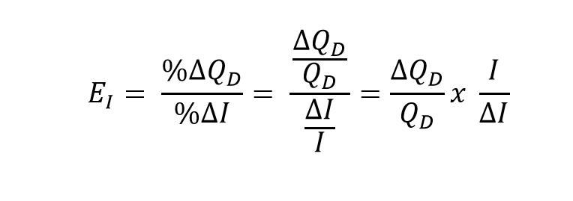
Công thức tính co giãn của cầu theo thu nhập

Slide 10
Phân loại hàng hoá
Hàng hoá thông thường
Hàng hoá thứ cấp
Hàng hoá cao cấp
Hàng hoá thiết yếu

Slide 11
Dịch chuyển đường cầu và các loại hàng hoá
Hàng hoá | E (I) | Lượng cầu | Tỷ lệ chi tiêu
Thông thường | Dương | Tăng

Slide 12
Dịch chuyển đường cầu và các loại hàng hoá
Hàng hoá | E (I) | Lượng cầu | Tỷ lệ chi tiêu
Thông thường | Dương | Tăng
Cao cấp | Lớn hơn 1 | Tăng nhiều hơn 1% | Tăng

Slide 13
Dịch chuyển đường cầu và các loại hàng hoá
Hàng hoá | E (I) | Lượng cầu | Tỷ lệ chi tiêu
Thông thường | Dương | Tăng
Cao cấp | Lớn hơn 1 | Tăng nhiều hơn 1% | Tăng
Thiết yếu | 0 < E (I) < 1 | Tăng ít hơn 1% | Giảm
Thứ cấp | Âm | Giảm | Giảm

Slide 14
Ứng dụng của co giãn của cầu theo thu nhập
Giúp dự đoán cầu của người tiêu dùng
Nhà sản xuất quyết định mở rộng hay thu hẹp sản xuất hay phát triển sản phẩm mới
Chính phủ quyế định kiểm soát hay thúc đẩy ngành hàng nào

Slide 15
Tóm lại
Độ co giãn của cầu theo thu nhập là đại lượng cho biết độ nhạy cảm của lượng cầu đối với sự thay đổi của thu nhập

Slide 16
Cảm ơn các bạn đã chú ý theo dõi!

